Slide 1
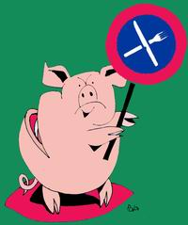
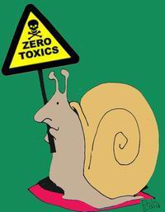
Los animales ¿deben tener los mismos derechos que los seres humanos?

Slide 2
¿Qué derechos tenemos los seres humanos?
Video available here: http://vimeo.com/2479209
Notes:
http://vimeo.com/2479209

Slide 3
La Declaración Universal de los Derechos Humanos
Everyone is born free and equal.
We have reason and consciousness/conscience.
..the right to live in freedom and security.
No-one has the right to treat you like a slave nor torture you.
…the right to think what you like and say what you like.
… the right to have possessions.
…the right to practise your religion.
…the right to work.
…the right to go to school.
Everyone should respect the social order.
…the right to expect a decent quality of life.
Notes:
Spend a few minutes thinking first how to convey these ideas in Spanish. Then watch the video and note down any useful language. Then translate the phrases.

Slide 4
La Declaración Universal de los Derechos Humanos
Everyone is born free and equal. | Todo el mundo nace libre e igual.
We have reason and consciousness/conscience. | Tenemos razones y conciencia.
..the right to live in freedom and security. | …el derecho a vivir en libertad y seguridad.
No-one has the right to treat you like a slave nor torture you. | Nadie tiene el derecho a tratarte como esclavo ni torturarte.
…the right to think what you like and say what you like. | …el derecho a pensar lo que quieras y decir lo que te guste.
… the right to have possessions. | …el derecho a tener posesiones
…the right to practise your religion. | …el derecho a practicar tu religión.
…the right to work. | …el derecho a trabajar.
…the right to go to school. | …el derecho a ir a la escuela.
Everyone should respect the social order. | Todos debemos repetar el orden social.
…the right to expect a decent quality of life. | …el derecho a esperar una calidad de vida decente.
Notes:
Spend a few minutes thinking first how to convey these ideas in Spanish. Then watch the video and note down any useful language. Then translate the phrases.

Slide 5
¿Somos todos animales?
otros animales
seres humanos

Slide 6
Pueden sentir y sufrir.
Tienen necesidades físicas.
Tienen razones y conciencia.
Asumen responsabilidades.
Maltratan a otros.
Consideran las consecuencias de sus acciones.
Pueden trabajar.
Tienen instintos.
No les gusta el aislamiento.
Pueden sentir, disfrutar y sufrir.
Entienden lo que es tener derechos.
Quieren trabajar.
Ejercen el dominio sobre las demás especies del planeta.
Matan a otros animales.
Decide si las ideas se aplican a los seres humanos, a los demás animales o a los dos. Coloca las frases.
Notes:
A categorising activity to draw attention to key similarities and differences betweeen humans and other animals. Discuss orally the differences and similaries with the group. Refer back to the universal declaration of human rights. Which ones don’t apply. Are there any that do apply?
Esperara una calidad de vida decente. Who has the power to decide what defines a decent quality of life for animals? We do, as the custodians of the earth, the ones at the top of the food chain. So the important thing is where do we draw the line?

Slide 7
Hay que diferenciar entre el bienestar de los animales y los derechos de los animales. Son dos cosas totalmente diferentes. Bienestar de los animales significa asegurar que los animales usados para alimentación, experimentos, vestido y entretenimiento sean tratados de una manera humana - una manera que no cause dolor y sufrimiento innecesario, especialmente cuando los animales deben ser matados. En cuanto a los derechos de los animales, se refiere a tener los mismos derechos naturales (no sociales ni constitucionales) que tenemos los humanos, es decir derecho a la vida, a alimentarnos, a reproducirnos, a tener donde vivir, en fin, a todo aquello que necesitamos de forma natural.
¿Hasta qué punto nos permitimos privar a los animales de sus derechos naturales para el beneficio del hombre?
¿Cómo se dice?
Da un ejemplo específico en español.
¿Cómo se dice?
1. well-being 2. food 3. experiments 4. clothing 5. entertainment
1. los pollos de campo 2. 3. 4. 5.
1. right to life 2. to feeding oneself 3. to reproduce 4. to have a place to live 5. natural rights
Notes:
Students are asked to generate some examples of animals being used for food, experiments, clothing and entertainment in Spanish e.g. La carne de vaca – pruebas de cosmética (not in UK since 1998 on finished products but individual components are still tested) – pruebas de toxicidad de agroquímicos, de conservantes y aditivos, de productos de limpieza, de drogas y otros tratamientos para curar enfermedades como el Parkinson y el Alzheimer, y en investigación y desarrollamiento de armas.
ropa – zapatos, bolsos, chaquetas de piel, abrigo de pieles, (piel sintética)
entretenimiento – la corrida de toros, la caza (del zorro), la pelea de gallos
Las peleas de gallos son legales en la mayoría de países latinoamericanos, así como en Islas Canarias y Andalucía (en el resto de España están prohibidas), y en países de Asia como Filipinas. En muchos otros lugares, las peleas de animales están prohibidas, basadas en la oposición a las apuestas, la crueldad animal, o ambas.
http://es.wikipedia.org/wiki/Pelea_de_gallos
En el Reino Unido se practica todavía la caza de ciervos y de aves (la caza del zorro se prohibó en 2005).

Slide 8
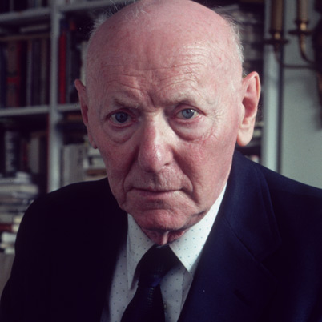
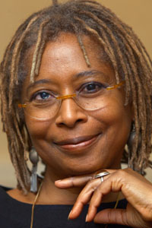
El escritor y premio Nobel, Isaac Bashevis Singer, dijo: “La gente argumenta con frecuencia que los humanos siempre han comido carne, como si ésta fuera una justificación para continuar la práctica. De acuerdo con esta lógica, no deberíamos tratar de evitar que la gente mate a otra gente dado que esto también ha sucedido desde el comienzo de los tiempos”.
La escritora Alice Walker: “Los animales (no humanos) existen en el mundo por sus propias razones. No fueron hechos para el animal (humano), del mismo modo que los negros no fueron hechos para los blancos ni la mujer para el hombre.”

Slide 9
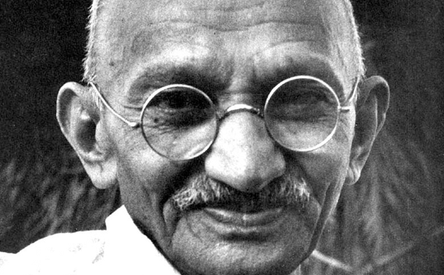
Christy Turlington: “Prefiero estar desnuda que vestir pieles.”
Mahatma Gandhi: "La grandeza de una nación y su progreso moral puede juzgarse en la manera en que trata a sus animales".

Slide 10
Video available here: http://www.youtube.com/watch?v=vWUKDeWEXc4
Existe una Declaración Universal de los Derechos de los Animales. Fue proclamada el 15 de octubre de 1978 y aprobada por la Organización de Naciones Unidas para la Educación, la Ciencia y la Cultura (UNESCO), y por la Organización de las Naciones Unidas (ONU).
Notes:
http://www.youtube.com/watch?v=vWUKDeWEXc4
http://www.filosofia.org/cod/c1977ani.htm

Slide 11
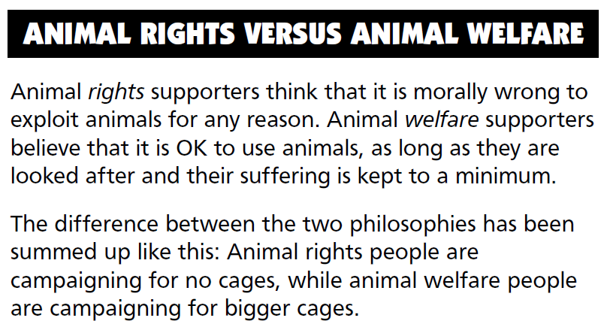
Notes:
text to do as an A2 prose task as for Edexcel A2.

Slide 12
Los derechos de los animales contra el bienestar de los animales
Los partidarios de los derechos de los animales piensan que es moralmente incorrecto explotar animales por cualquier razón. Los que apoyan el bienestar de los animales creen que es aceptable usar animales, siempre que se cuiden y que su sufrimiento se limite a un mínimo. La diferencia entre las dos filosofía se ha resumido así: los partidarios de los derechos de los animales hacen campaña para no tener jaulas, mientras que la sociedad protectora de animales luchan por jaulas más grandes.
Notes:
One possible version.

Slide 13
¿El fin justifica los medios?
la caza | entretenimiento | justificable? Sí No
la moda
las corridas
la cosmética
las peleas
los productos de limpieza
las drogas para enfermedades serias
los aditivos
los agroquímicos
la alimentación
los tratamientos para dolencias menores
¿Hasta qué punto es lí­cito, o cientí­fica y éticamente aceptable, llevar a cabo experimentos con animales? ¿En qué medida el análisis de la ratio sufrimiento del animal-beneficio para humanos compensa o justifica ciertos experimentos?

Slide 14
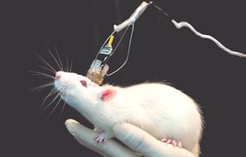
Artículo No. 8 a) La experimentación animal que implique un sufrimiento físico o psicológico es incompatible con los derechos del animal, tanto si se trata de experimentos médicos, científicos, comerciales, como de otra forma de experimentación. b) Las técnicas alternativas deben ser utilizadas y desarrolladas.
¡Hay que buscar alternativas!
la manipulación de animales debe ser el último recurso al que apelar.
“Primero se debe analizar la posibilidad de hacerlo con los nuevos softwares que simulan el organismo del animal, y luego se debe estudiar si es posible hacer los experimentos con células. Si no, cada vez que se utilice un animal, debe hacerse bajo el efecto de anestesia”
simuladores virtuales
estudios en humanos voluntarios
experimentos ‘in vitro’ de cultivo celular y de tejidos
autopsia
Encuentra un sinónimo para: 1. las pruebas de laboratorio en animales 2. un dolor 3. el uso de animales 4. Lo que se hace cuando no hay más remedio 5. sin sentido
Notes:
1. la experimentación animal 2. un sufrimiento 3. la manipulación de animales 4. el último recurso 5. bajo el efecto de anestesia

Slide 15
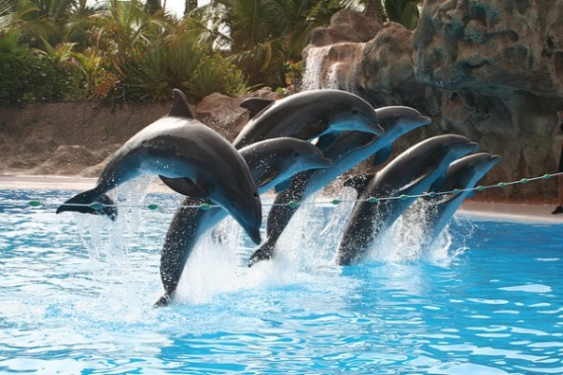
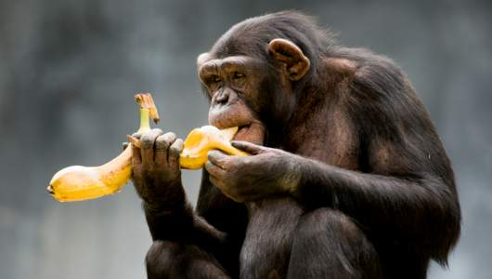
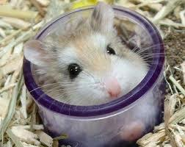
Las 3R: reducir, reemplazar y refinar
Un criterio equilibrado es la conocida en el ámbito biomédico como Regla de las 3R: reducir al mínimo necesario el número de animales, reemplazarlos siempre que sea posible por otros métodos, y refinar el trato y las condiciones de los animales de laboratorio.

Slide 16
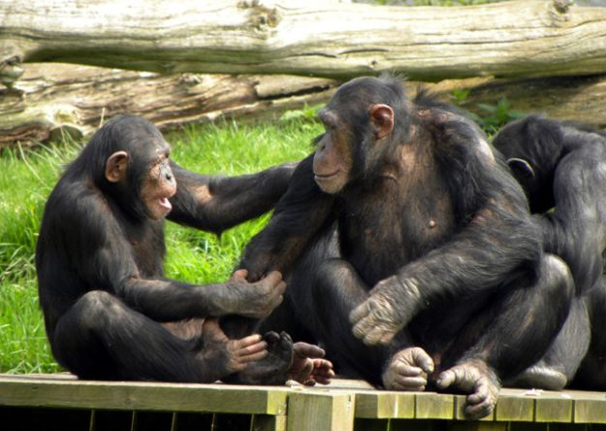
Experimentos científicos con chimpancés causa polémica en EE.UU.
Esta práctica está prohibida por la Unión Europea en el 2010.
Experimentos científicos con chimpancés causa polémica en EE.UU.
Esta práctica está prohibida por la Unión Europea en el 2010.

Slide 17
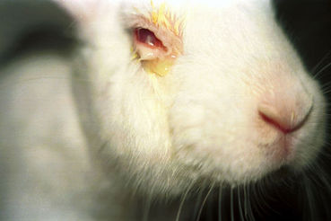
Experimentación cosmética en animales: polémica y verdades
Jueves 23 de junio del 2011
Se prohibó la experimentación cosmética en el Reino Unido en 1998, y en 2003 en Europa.

Slide 18
Los animales ¿deben tener los mismos derechos que los seres humanos?

Slide 19
Los animales ¿deben tener los mismos derechos que los seres humanos?
Introducción
Por una parte…
Por otra parte…
Conclusión

Slide 20
Pruebas en animales han producido avances médicos decisivos para la humanidad (vacunas, analgésicos, transfusiones, anestesias o trasplantes).
3 millones de animales son manipulados para la experimentación médica cada año en el Reino Unido.
Como todo ser humano, los animales pueden sentir, disfrutar y sufrir.
Ningún animal debería ser maltratado, explotado o utilizado como mero recurso.
La existencia de alternativas a la vivisección pone en entredicho las pruebas de laboratorio.
Los seres humanos somos los cuidadores de la tierra. Tenemos la obligación a cuidar también a los animales.

